Slide 1
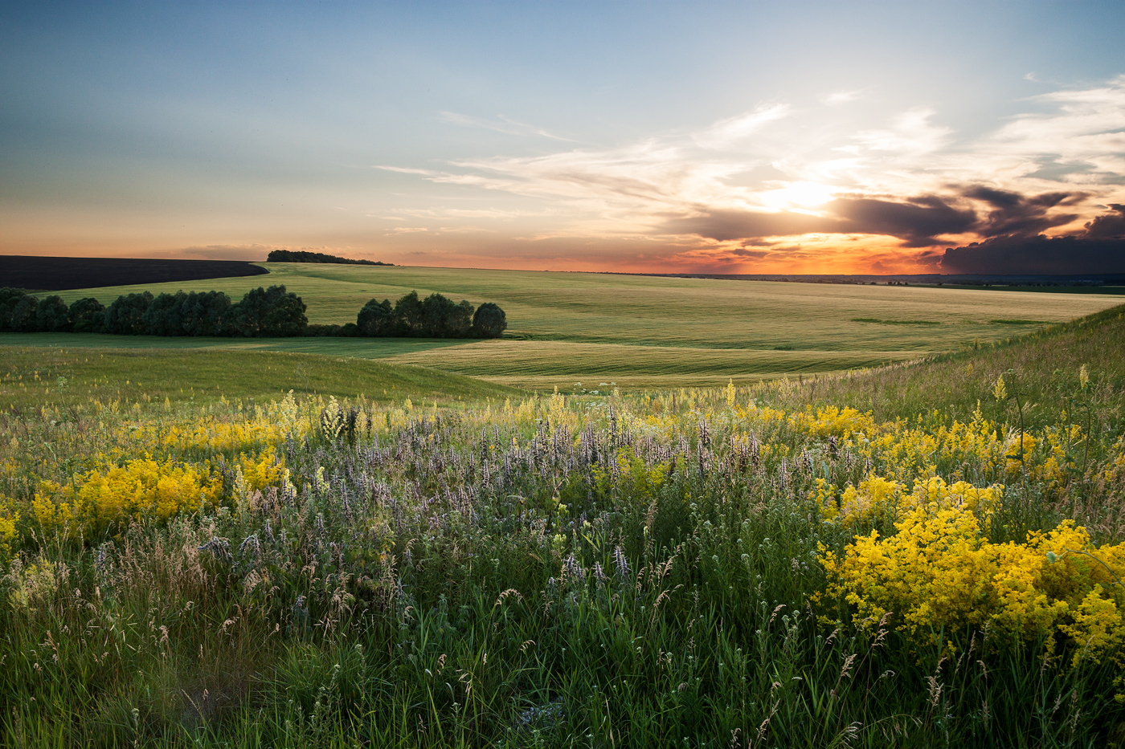
Madrigal Apasionado
Federico Garcia Lorca

Slide 2


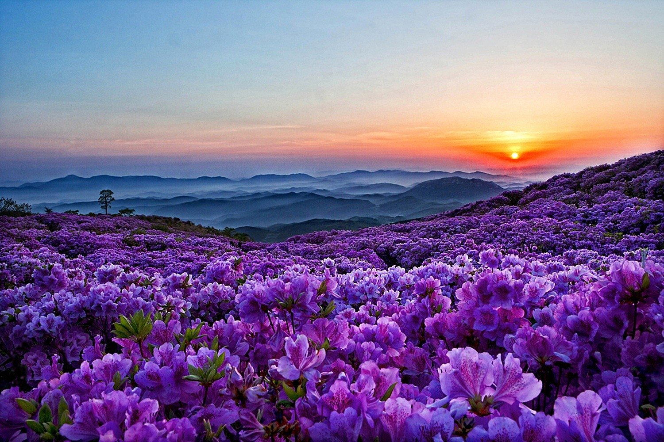

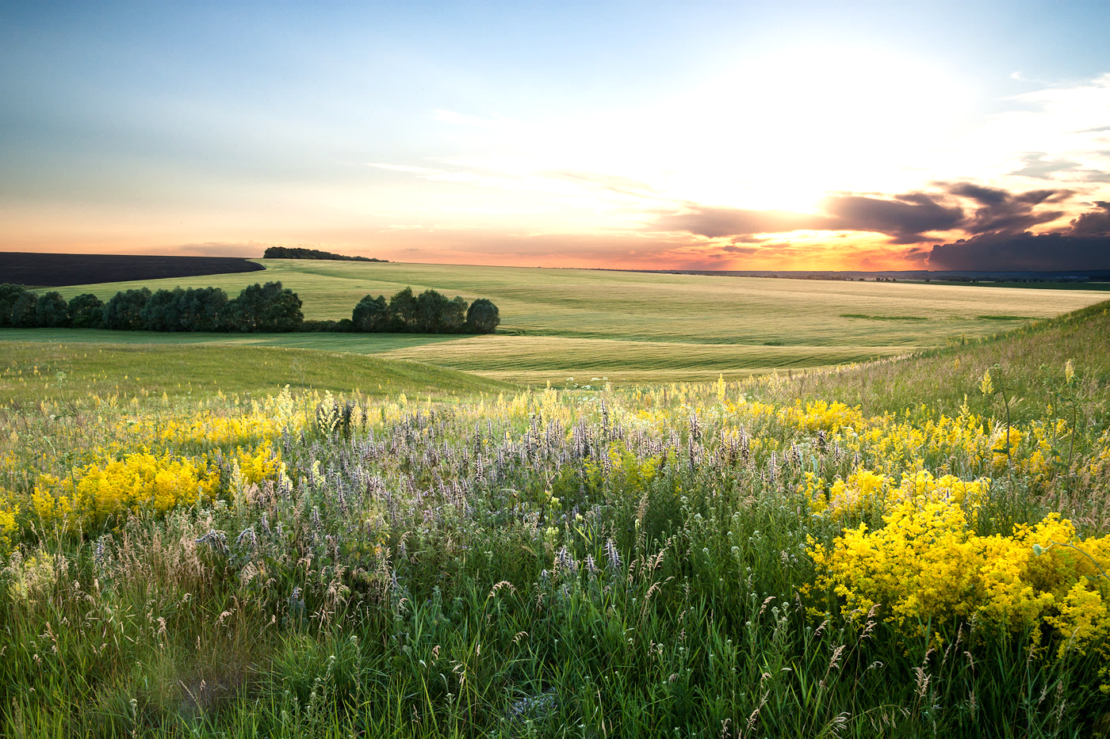

Quisiera estar en tu pecho
para en sangre deshacerme.
Quisiera en tu cabellera
de oro soñar para siempre.
Quisiera que toda mi alma
entrara en tu cuerpo breve
y ser yo tu pensamiento
y ser yo tu blanco veste.
Para que vayas gritando
mi nombre hacia los ponientes,
preguntando por mí al agua,
bebiendo triste las hieles
que antes dejó en el camino
mi corazón al quererte.
Para hacer que te enamores
de mí con pasión tan fuerte
que te consumas buscándome
sin que jamás ya me encuentres.
mientras tú en vano me buscas
desde Oriente a Occidente,
hasta que al fin nos quemara
la llama gris de la muerte.
Que tu corazón se hiciera
tumba del mío doliente.
Que tu carne sea mi carne,
que mi frente sea tu frente.
Y yo mientras iré dentro
de tu cuerpo dulce y débil,
siendo yo, mujer, tú misma,
y estando en ti para siempre,
Quisiera estar en tus labios
para apagarme en la nieve
de tus dientes.
inesgaret@gmail.com
Audio – Caruso – Giovanni Marradi
Todos los derechos de autor © pertenecen a los respectivos artistas / fotógrafos

Slide 3







¿Te ha gustado?
Puedes ver más entrando
Aquí
Además puedes recibir powerpoints en tu correo electrónico suscribiéndote aquí:

